Slide 1





БҮТЭЭЛ
АБРАХАМ
ИОСЕФ
ТОВЧЛОЛ
МОСЕ
Б
7
Ч
Е
ИОШУА
АНАРХИ
-
ХААНЧЛАЛ
КОЛОНЧЛОЛ
ЧИМЭЭГҮЙ ҮЕ
ЕСҮС ХРИСТ
©2004 TBBMI

Slide 2

Библи...
Үндсэндээ
A Presentation of The Bible…Basically Ministries International Inc. Fort Worth, Texas
www.biblebasically.com
©2004 TBBMI
8.0S.04SL. 01

Slide 3


(Бүхэлдээ юуны тухай өгүүлдэг вэ?)
Библи…Үндсэндээ
®
ДӨРӨВДҮГЭЭР ХЭСЭГ
БОГИНО ХУГАЦААНД БИБЛИЙН ТҮҮХЭЭР АЯЛЦГААЯ
Powerpoint программд зориулагдсан болно
©2004 TBBMI
8.0S.04SL. 02

Slide 4
Библийг богино хугацаанд ярьж сурахад бэлэн бай!
©2004 TBBMI
8.0S.04SL. 03
1

Slide 5
ХЭРХЭН АРВАН ХОЁР МИНУТАНД ЯРИХ ВЭ?
©2004 TBBMI
8.0S.04SL. 04

Slide 6
БЭЛЭН ҮҮ?
ЭХЭЛЦГЭЭЕ!
(“Библийн Файл”-ынхаа дагуу)
ХАВСРАЛТ №04 эсвэл №31
©2004 TBBMI
8.0S.04SL. 05

Slide 7
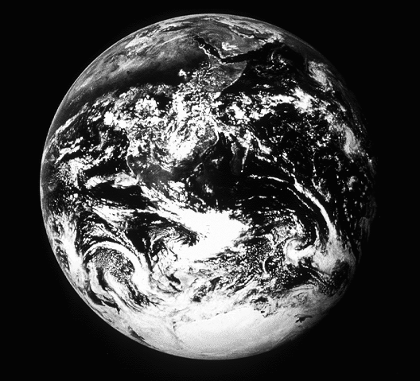
5+2
БҮТЭЭЛ
Абрахамаас өмнөх үе
CREATION
Эхний эр эм
(Төгс байдал)
Эхний гэм
(Алдаа эндэл)
БҮТЭЭЛ
Эхний Сайн мэдээ
(Аврагч)
7 зүйлс
Эхний гэр бүл
(Маргаан)
Эхний аллага
(Гэм)
Үер / Солонго
(Pgm #1: Ноа)
Цамхаг
(Pgm #2: Бабел)
Гарын Авлага хууд. 42-45
©2004 TBBMI
8.0S.04SL. 06
9

Slide 8


Эхлэл 12 - 36
АБРАХАМ
МЭӨ 2000
ДУУДЛАГА
AГ
Г - Ү - Е
БҮТЭЭЛ
И - И
АБРАХАМ
И - E
12
Гарын Авлага хууд. 42-45
©2004 TBBMI
8.0S.04SL. 07
6

Slide 9
Эхлэл 37 - 50
ИОСЕФ
МЭӨ 2000
БООЛЧЛОЛ
AГ
430 Жил
БҮТЭЭЛ
АБРАХАМ
ИОСЕФ
Гарын Авлага хууд. 42-45
©2004 TBBMI
8.0S.04SL. 08
2

Slide 10
Эхлэл, Египетээс гарсан нь, Левит, Тооллого, Дэд хууль
МОСЕ
МЭӨ 1500
Ег.гарсан нь
СИНАЙ
БҮТЭЭЛ
Ё – И – Ё
АБРАХАМ
ИОСЕФ
Кадеш Барнеа
МОСЕ
40 Жил
5 Айлдвар
ДХ
Гарын Авлага хууд. 42-45
©2004 TBBMI
8.0S.04SL. 09
7

Slide 11
Иошуа
ИОШУА
МЭӨ 1500
ИЕРИХО/АИ
Газар хуваарилалт
БҮТЭЭЛ
АБРАХАМ
ИОСЕФ
МОСЕ
ИОШУА
Гарын Авлага хууд. 42-45
©2004 TBBMI
8.0S.04SL. 10
2

Slide 12
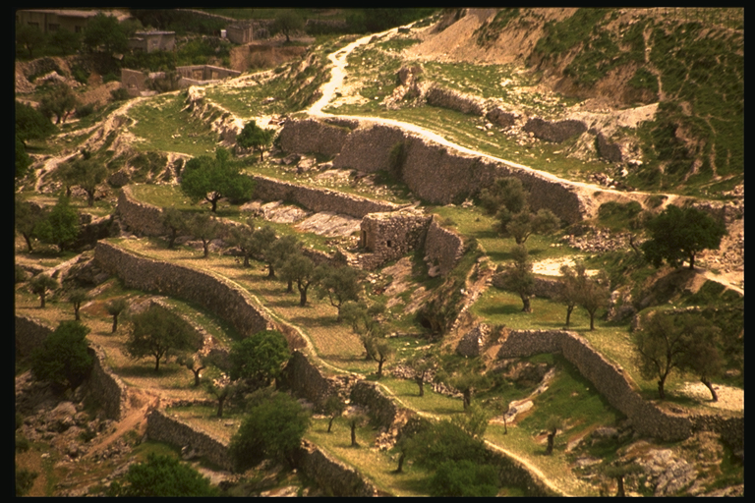
Шүүгчид, Рут
ИОШУА
МЭӨ 1000
ШҮҮГЧИД
350 Жил
БҮТЭЭЛ
АБРАХАМ
ИОСЕФ
МОСЕ
ИОШУА
АНАРХИ
Гарын Авлага хууд. 42-45
©2004 TBBMI
8.0S.04SL. 11
2

Slide 13

1 Самуел – Шастирын дэд
ХААНЧЛАЛ
МЭӨ 1000
ДГ
С – Д – С
<< ХУВААГДАЛ>>
БҮТЭЭЛ
УМАРД ӨМНӨД
АБРАХАМ
ИОСЕФ
Израиль Иуда
МОСЕ
ИОШУА
10 2
АНАРХИ
ХААНЧЛАЛ
ЗӨНЧИД
ШГ
20 – И 20 – Р
200 350
Ассири Вавилон
Гарын Авлага хууд. 42-45
©2004 TBBMI
8.0S.04SL. 12
9

Slide 14
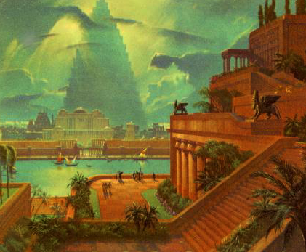
Езра – Естер
КОЛОНЧЛОЛ
МЭӨ 500
70 ЖИЛ
3 НҮҮДЭЛ
БҮТЭЭЛ
100 ЖИЛ/50,000
АБРАХАМ
З – Е – Н
ИОСЕФ
МОСЕ
ИОШУА
АНАРХИ
ХААНЧЛАЛ
КОЛОНЧЛОЛ
Гарын Авлага хууд. 42-45
©2004 TBBMI
8.0S.04SL. 13
4

Slide 15
Малахигаас эМатай хүртэл (Хуучин ба Шинэ Гэрээ)
ЧИМЭЭГҮЙ ҮЕ
МЭӨ 500
Грекийн Александер
Ромын Систем
БҮТЭЭЛ
АБРАХАМ
ИОСЕФ
МОСЕ
ИОШУА
АНАРХИ
ХААНЧЛАЛ
КОЛОНЧЛОЛ
ЧИМЭЭГҮЙ ҮЕ
Гарын Авлага хууд. 42-45
©2004 TBBMI
8.0S.04SL. 14
2

Slide 16
Матай – Илчлэлт
Баримт & Теологи
ХААНЧЛАЛ
МЭ 1-р зуун
Чуулганы Түүх
АМЬДРАЛ
ЗАГАЛМАЙ
БҮТЭЭЛ
Чуулганы үйл хэрэг
ЧУУЛГАН
АБРАХАМ
ИОСЕФ
САЙН МЭДЭЭ
МОСЕ
ИОШУА
ҮЙЛС
АНАРХИ
ХААНЧЛАЛ
ЗАХИДЛУУД
КОЛОНЧЛОЛ
ЧИМЭЭГҮЙ ҮЕ
ИЛЧЛЭЛТ
ЕСҮС ХРИСТ
Мөнхийн
Ирээдүй
Гарын Авлага хууд. 42-45
©2004 TBBMI
8.0S.04SL. 15
7

Slide 17
БҮТЭЭЛ
АБРАХАМ
ИОСЕФ
МОСЕ
Б
7
Ч
Е
ИОШУА
АНАРХИ
-
ХААНЧЛАЛ
КОЛОНЧЛОЛ
ЧИМЭЭГҮЙ ҮЕ
ЕСҮС ХРИСТ
©2004 TBBMI
8.0S.04SL. 16
2

Slide 18
ЭНЭ БОЛ БОГИНО ХУГАЦААН ДАХЬ ТАНЫ БИБЛИ!
“Иймээс явж, бүх үндэстнүүдийг дагалдагч болгогтун!...”
©2004 TBBMI
8.0S.04SL. 17

Slide 19
Библи...
Үндсэндээ
A Presentation of The Bible…Basically Ministries International Inc. Fort Worth, Texas
www.biblebasically.com
©2004 TBBMI
8.0S.04SL. 18

Slide 20
©2004 TBBMI
8.0S.04SL. 19

